Slide 1
Plataforma Educativa Moodle
Curso TIC
IES Gonzalo Nazareno

Slide 2
¿Qué es una plataforma educativa?
Software que permite a un profesor crear un espacio en Internet donde sea capaz de colgar todos los materiales que quiera, enlazar tantos otros, incluir foros, wikis, recibir tareas de sus alumnos, desarrollar tests, promover debates, chats, obtener estadísticas de evaluación y uso, etc, etc, etc.
Ejemplos:
  Helvia: Utilizada en los centros TIC.
  Moodle: Plataforma educativa de libre distribución muy extendida en el mundo.

Slide 3
Moodle en el departamento de Informática
Nosotros vamos a trabajar sobre un curso realizado en Moodle, que es el sistema utilizado en el Departamento de Informática de nuestro instituto.
La dirección de la página es:
http://informatica.gonzalonazareno.org

Slide 4
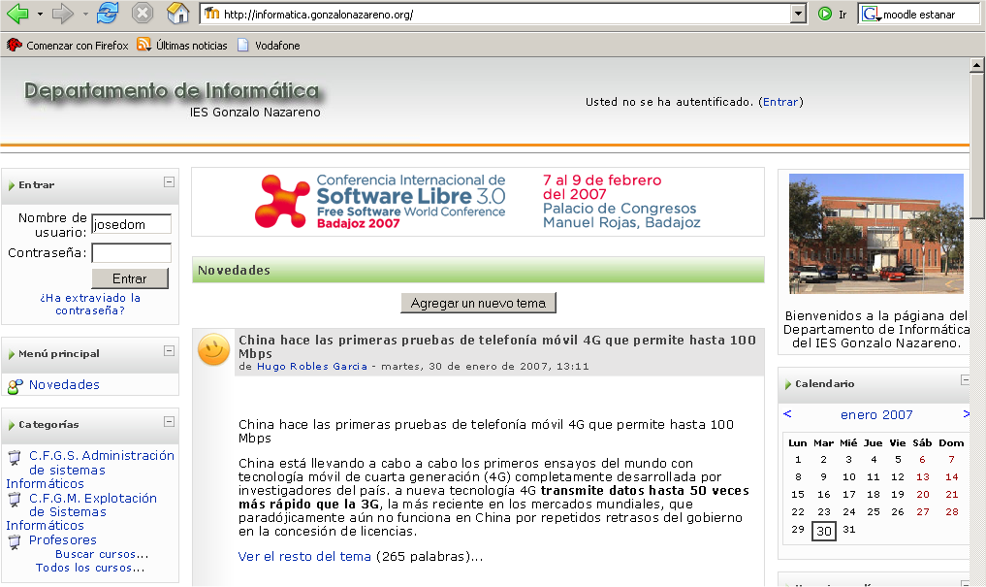
Plataforma Moodle

Slide 5
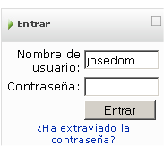
¿Cómo entrar en el curso?
Lo primero que tenemos que hacer es autentificarnos en la plataforma.
Nuestro nombre de usuario es similar al que vamos a utilizar en Guadalinex: la letra p, de profesor,las inciales del nombre y el primer apellido.
Por ejemplo: pamolina
En un primer momento la contraseña es igual al nombre de usuario.

Slide 6

Lo primero que tenemos que hacer...
es entrar en nuestro perfil, y cambiar la contraseña y el correo electrónico.
Para ello pulsamos sobre nuestro nombre que aparece en la esquina superior derecha:
A continuación pulsamos sobre la pestaña “Editar Información”. Y ya podemos cambiar nuestros datos personales, como mínimo cambiamos la contraseña y el correo electrónico.
s

Slide 7
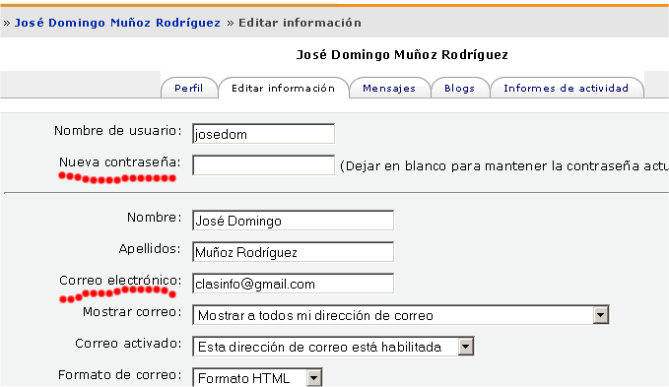
Lo primero que tenemos que hacer...

Slide 8
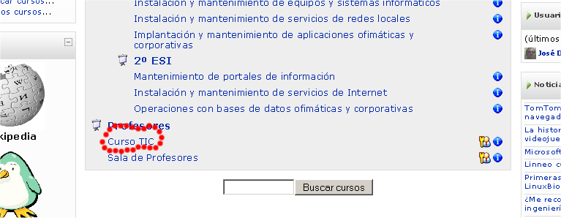
Acceder al curso
En la página principal, en la categoría Profesores, pulsamos sobre curso TIC.

Slide 9
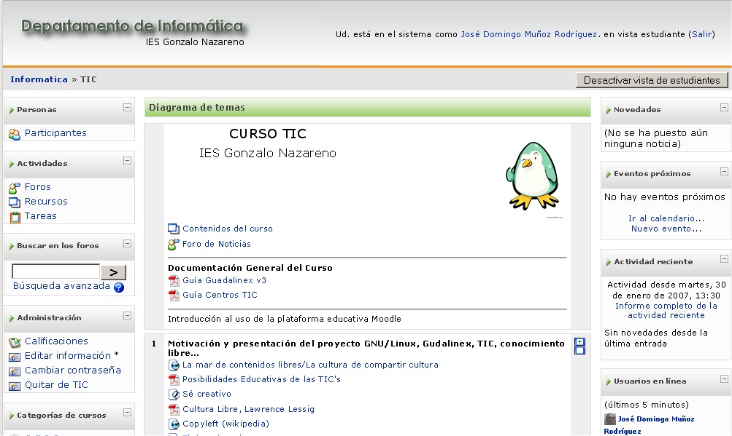
Curso TIC

Slide 10
Ya hemos terminado nuestra introducción a Moodle
En la página de Moodle nos encontramos distintos elementos:
  Materiales de estudio
  Foro de noticias: Donde podemos escribir mensajes para preguntas las dudas, hacer comentarios, etc. Los mensajes del foro se recibirán a todos por correo electrónico.
  Tareas: Que se deben ir realizando cuando los profesores lo indiquen.

